Slide 1
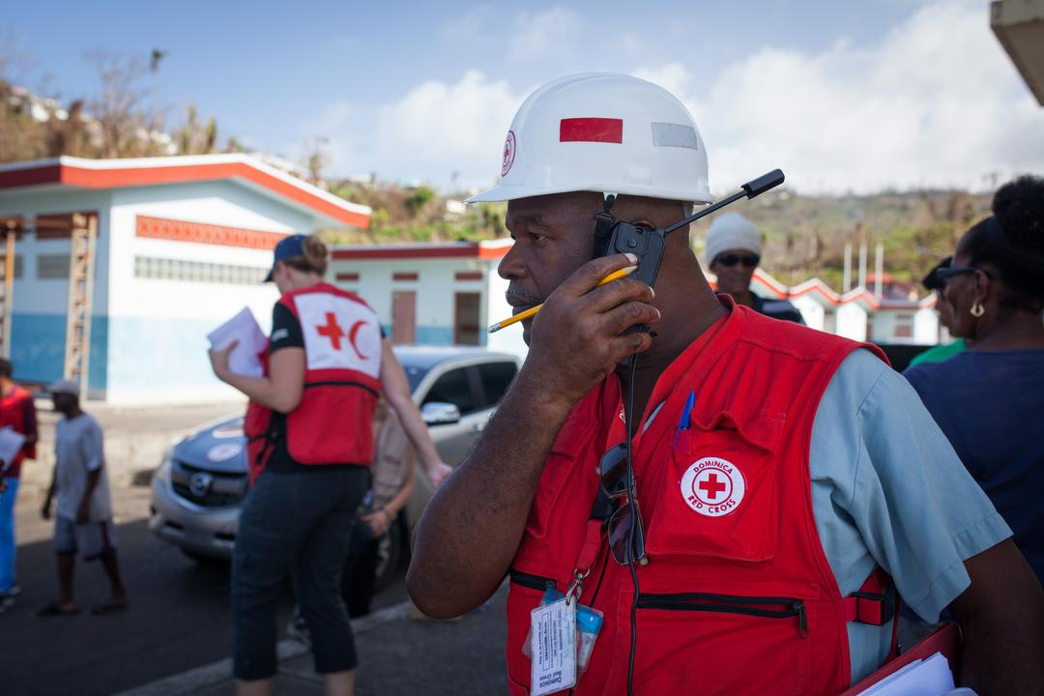
CDRT’s en communicatie
Voor Community Disaster Response Teams

Slide 2
Dankwoord
We bedanken de Rode Kruis-organisaties van Belize, Grenada, Guyana, Jamaica, Saint Vincent en de Grenadines, Trinidad en Tobago en het Caribbean Disaster Emergency Management Agency (CDEMA) voor hun bereidheid om samen te werken met het Caribbean Disaster Risk Management (CADRIM)-referentiecentrum. We hebben het CDRT-trainingsmateriaal samen met hen herbekeken en aangepast om het relevanter en effectiever te maken voor trainingen in rampenbestrijding. Jullie inzet is een mooi voorbeeld van de zin voor samenwerking binnen de humanitaire gemeenschap, en jullie onschatbare bijdragen worden enorm gewaardeerd.

Slide 3
Doelstellingen
Begrip van communicatie
Hoe effectief communiceren?
Begrip van Community Engagement and Accountability (CEA - Betrokkenheid en verantwoordelijkheid van de gemeenschap)
Beoordeel hinderpalen voor effectieve communicatie
Leer hoe te communiceren tijdens rampen

Slide 4
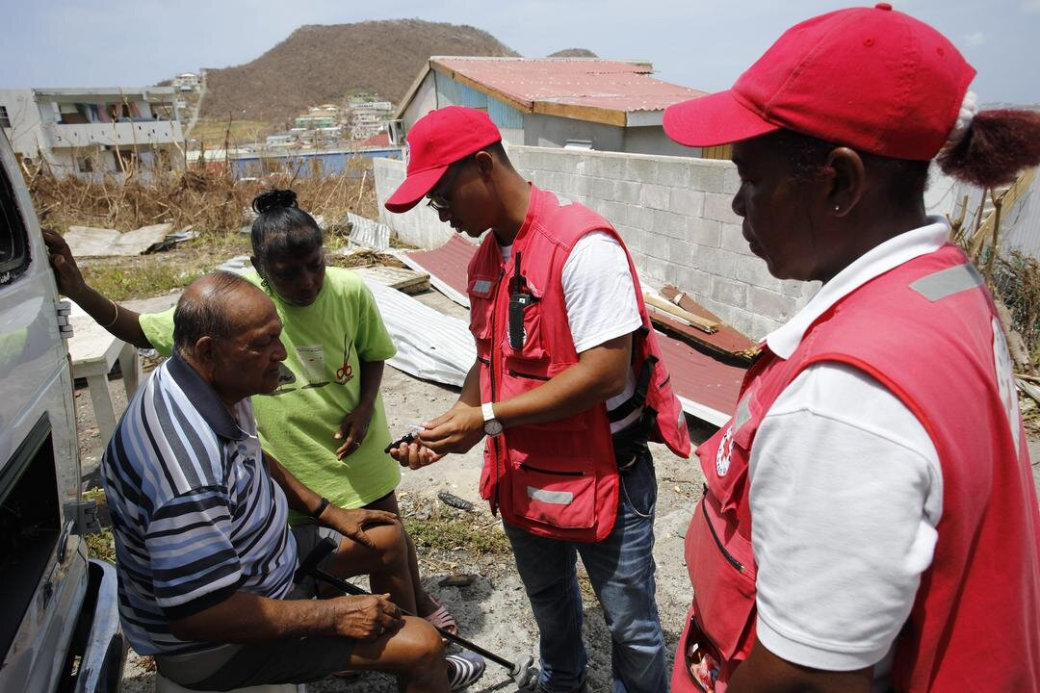
Wat is communicatie?
Een proces waarbij informatie tussen individuen wordt uitgewisseld aan de hand van een gebruikelijk systeem van symbolen, tekens of gedrag.
In haar meest simpele vorm kan communicatie worden gedefinieerd als een uitwisseling van informatie.

Slide 5
Activiteit:
Verspreid de boodschap
Deelnemers worden in groepen verdeeld
In elke groep wordt aan één persoon een boodschap gegeven
De boodschap wordt mondeling doorverteld van het ene groepslid aan het andere
De laatste persoon in de groep onthult de boodschap.

Slide 6
Gepast communiceren
Het doorgeven van informatie voor de verschillende fases van een noodsituatie vereist communicatievaardigheden.
CDRT’s MOETEN REKENING HOUDEN MET:
De geprefereerde communicatiemethode binnen de gemeenschap
Tijdlijnen voor de communicatie
Kwetsbare groepen
De aangewezen communicatietools

Slide 7
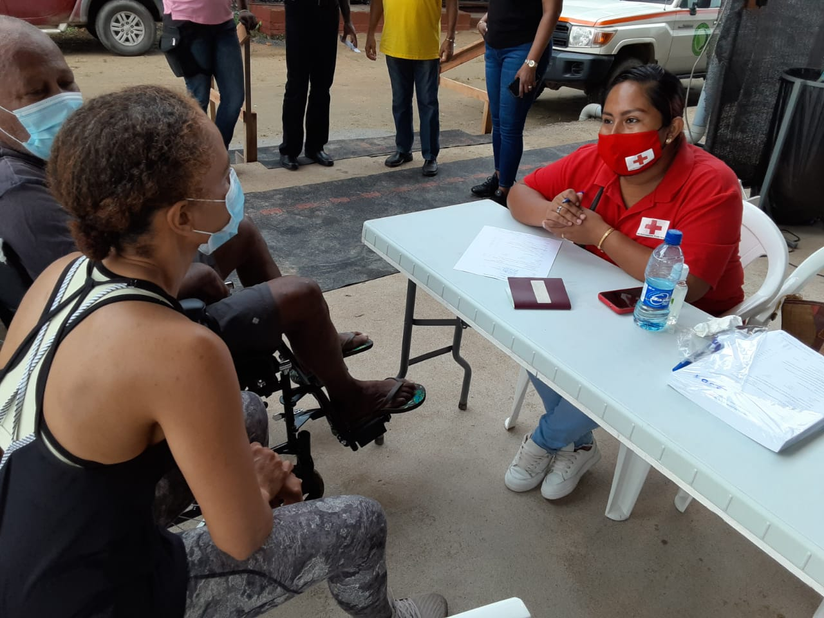
Wat is Community Engagement & Accountability (CEA)?
Een aanpak van het Rode Kruis om ervoor te zorgen dat gemeenschappen centraal staan in het uitgevoerde werk, door in het volledige programma en bij alle operaties rekening te houden met communicatie en participatie.

Slide 8
CEA zorgt voor betere, effectievere planning
Verhoogt de aanvaarding en het vertrouwen
Feedback en klachten zijn positief.
Helpt levens te redden.
Maakt mensen autonomer en creëert weerbaarheid binnen de gemeenschap.
Ondersteunt positief gedrag en maatschappelijke verandering.
Erkent de gemeenschap als experts en partners.
Ondersteunt nationale verenigingen om hun hulpverlenende rol te vervullen.
Draagt bij tot ‘goedwillige’ werking.
Helpt bij het managen van de verwachtingen binnen de gemeenschap.
Waarom is CEA belangrijk?

Slide 9
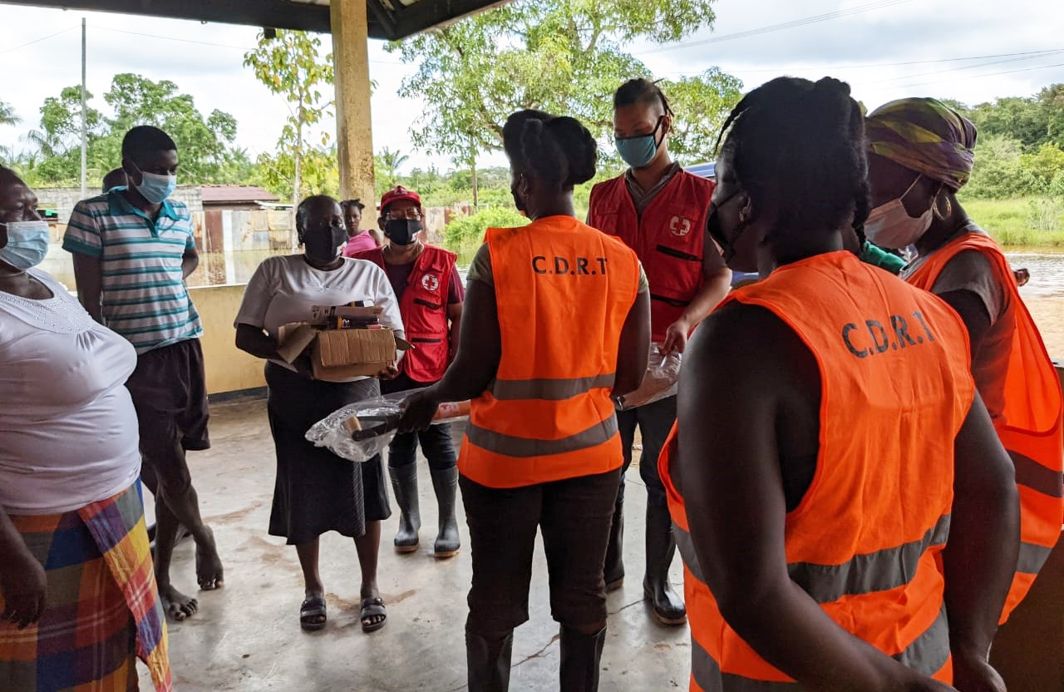
CEA draagt bij tot…
… Grotere verantwoording aan gemeenschappen
… Veiligere toegang en aanvaarding
… Duurzame en gemeenschapsgerichte programma’s
… Veerkrachtigere gemeenschappen

Slide 10
Laten we praten
Communiceren vóór een ramp
Zorg voor participatie en feedback binnen de gemeenschap
Deel informatie die aansluit bij de behoeften en relevant is.
Betrek alle groepen tijdens discussies.
Stel een feedbacksysteem op.
Promoot communicatie over gedrag en maatschappelijke verandering
Moedig open discussies aan die inzicht bieden in percepties en gedragingen.
Help gemeenschappen veiliger en gezonder te handelen.
Gebruik informatie uit de gemeenschap met het oog op bemiddeling
Help gemeenschappen te begrijpen hoe ze hun kennis en informatie kunnen aanwenden om zich uit te spreken over problemen die hen treffen en zorg dat er naar hen geluisterd wordt.

Slide 11
Communiceren tijdens rampen
Bied via lokale media tijdige, accurate, levensreddende informatie voor de getroffen bevolking.
Zorg ervoor dat alle informatie gericht is op het redden van levens en verdere crisissen te vermijden.
Geef richtlijnen waar individuen terecht kunnen voor hulp.
Bied informatie over de wettelijke rechten en gegevens van verantwoordelijken.

Slide 12
Laten we praten
Communicatie-barrières
Taalkundige en culturele diversiteit.
Blootstelling aan meerdere gevaren.
Variabele toegang tot en gebruik van technologie
Leeftijdsverschillen

Slide 13
Activiteit:
CDRT-communicatieplan
Bespreek wat voor informatie er in het CDRT-communicatieplan moet staan.
Opmerking: U kunt ook unit 8 raadplegen op pagina 19 van het CDRT-werkboek

Slide 14
Ontwikkel een CDRT-communicatieplan
Uw plan moet volgende zaken beschrijven:
Hoe CDRT’s worden ingezet
Hoe CDRT’s met elkaar communiceren
Hoe CDRT’s kunnen communiceren met de nationale vereniging en wie hiervoor instaat
Hoe CDRT’s kunnen communiceren met het nationale rampenbureau en wie hiervoor instaat
Identificeer andere relevante betrokken partijen en identificeer door wie, hoe en wanneer er met deze betrokken partijen contact moet worden opgenomen.

Slide 15
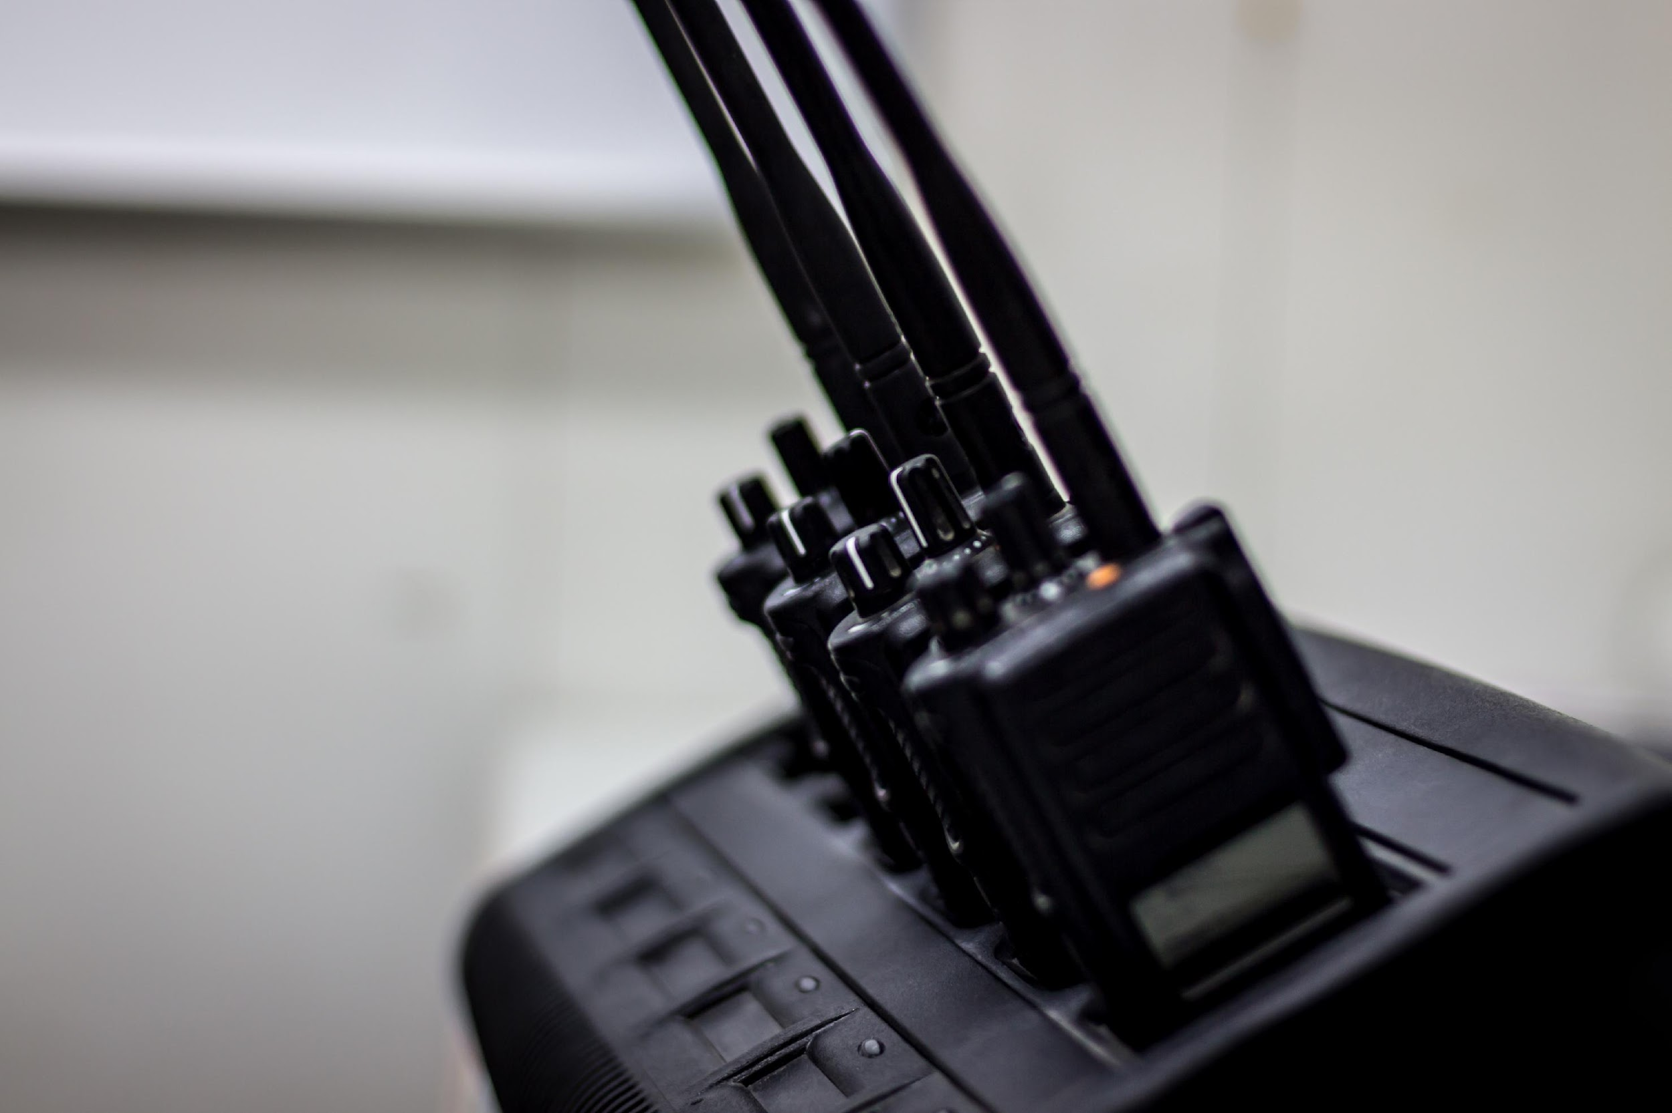
Communiceren tijdens een ramp: Effectief communiceren
Hou het simpel
Communiceer over de dreiging
Zorg voor een ‘call-to-action’
Wees toegankelijk
Richt u tot zoveel mogelijk personen
Creëer nooit schade of paniek
Coördineer met andere personen

Slide 16
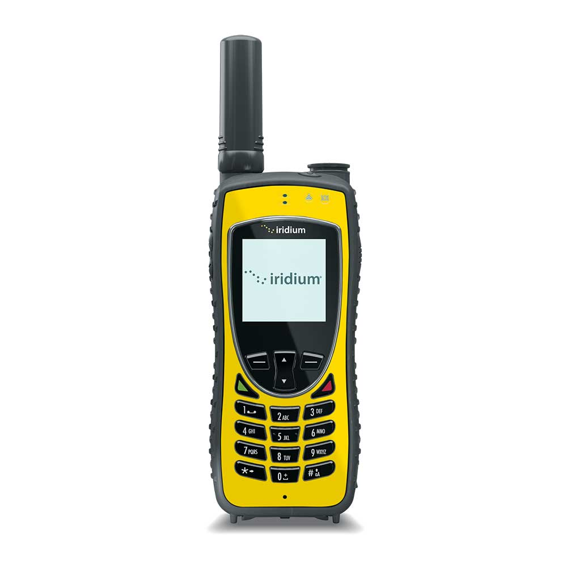
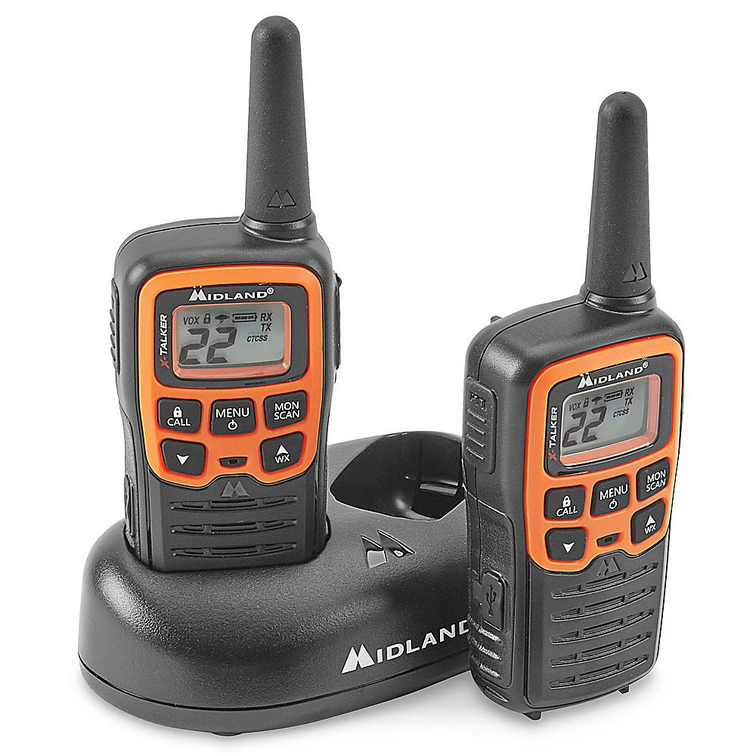
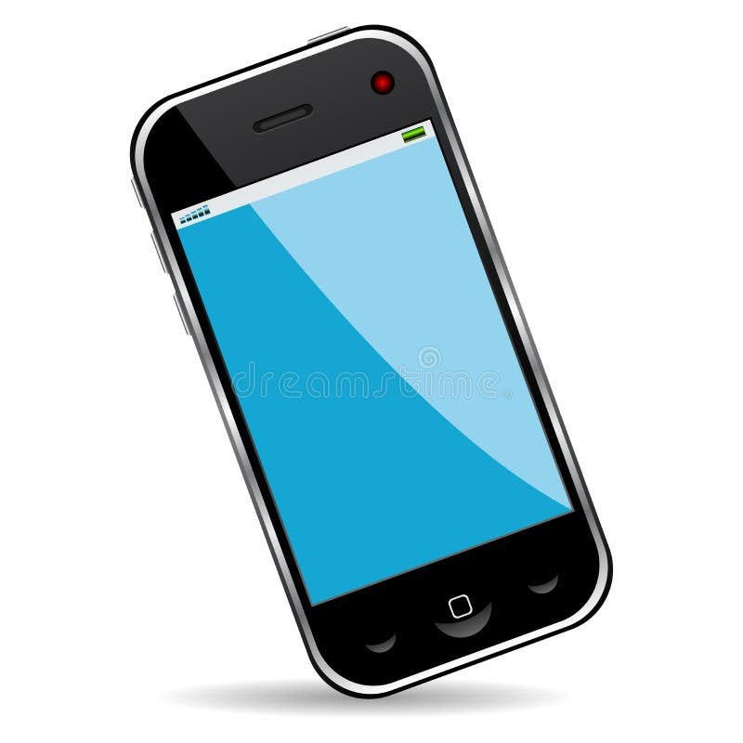
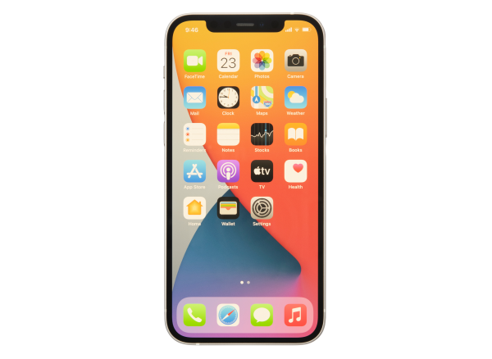
Communicatiemethodes
Loper
Vaste telefoonlijnen
Mobiele telefoons
Tweewegradio’s
Elektronische communicatiekanalen
WhatsApp
Satelliettelefoons

Slide 17
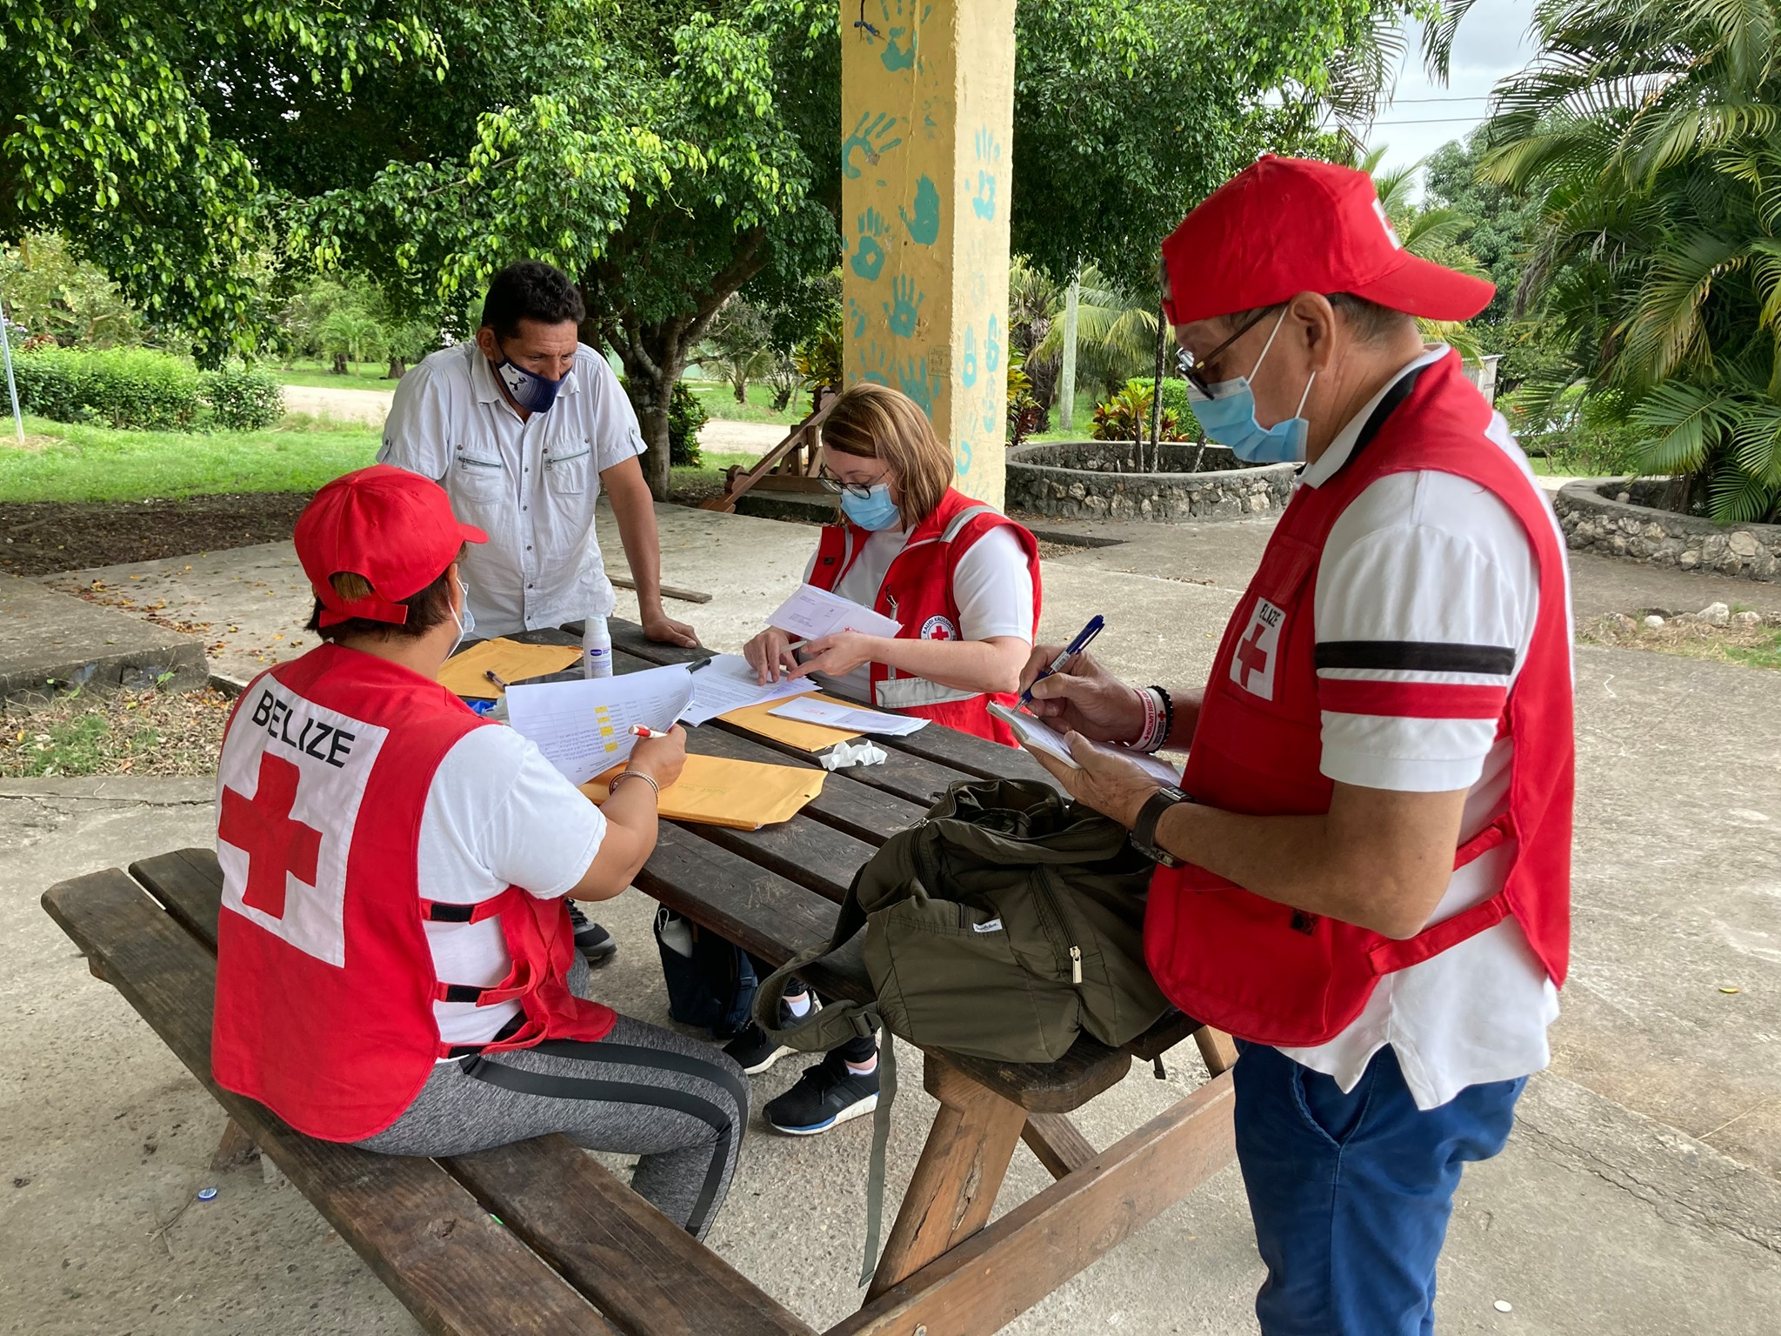
Samenwerken met anderen
Besef dat de verspreide informatie tegenstrijdig en verstorend kan werken en zo tot isolatie en angst onder de getroffen gemeenschappen kan leiden.
Ga na of er een bestaande CEA-groep bestaat en sluit u hierbij aan. Zo kan informatie gedeeld worden en kan er een betere planning gemaakt worden van de behoeften en van de toestand van lokale media en communicatie.
Coördineer met andere departementen binnen uw nationale vereniging en wees u bewust van de gedeelde informatie aangezien deze voor grotere CEA-betrokkenheid zal zorgen.

Slide 18
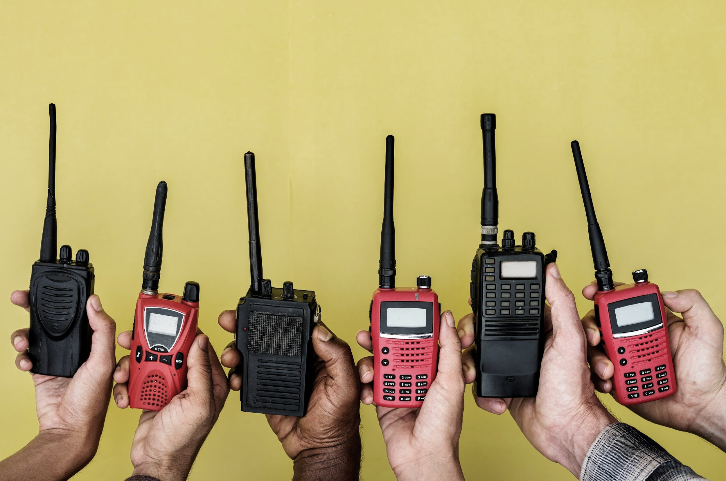
Activiteit:
Oefening op communicatie bij rampen
Op voorhand:
Hoe zou u de leden van de gemeenschap benaderen om u als CDRT te helpen reageren op noodgevallen binnen de gemeenschap?
Tijdens:
Identificeer vervolgens risico’s zoals overstromingen, branden of aardverschuivingen en noem drie geschikte kanalen om over het gevaar te communiceren naar leden van de gemeenschap.
Achteraf:
Bespreek wat een goede methode zou zijn om feedback en klachten binnen een gemeenschap te verzamelen.

Slide 19
Word vrijwilliger, doneer, doe mee aan ons partnerschap of deel onze oproepen en stories op sociale media. Kom meer te weten over IFRC en ontdek hoe u in contact kunt komen met uw nationale Rode Kruis of Rode Halve Maan op www.ifrc.org.
Doe mee
U kunt op veel manieren deel uitmaken van ‘s werelds grootste humanitaire netwerk.
Om op de hoogte te blijven van de werking van de Caraïbische rampenbestrijding of om meer informatie te krijgen over beschikbare trainingen, trainingsmateriaal, onderzoek en tools voor informatiebeheer, bezoekt u: www.cadrim.org.
: CADRIM.IFRC
: @cadrim_ifrc
: @CADRIM_IFRC

